Slide 1
§ 25. Китай

Slide 2
Проверка д/з

Slide 3
План урока
Проникновение европейцев в Китай
Народные восстания и попытки реформ
Сунь Ятсен и революция 1911-1913 гг.
Развитие культуры

Slide 4
1. Проникновение европейцев в Китай

Slide 5
Китай к середине XIX в.
Население страны насчитывало около 400 млн. человек
Происходил стремительный рост населения, при этом ощущалась нехватка продовольствия, общество пронизывала коррупция
Постепенно усиливалось давление на Китай со стороны европейцев, которые стремились открыть страну для торговли
Китай являлся отсталой страной, как в плане экономики, так и в техническом развитии

Slide 6
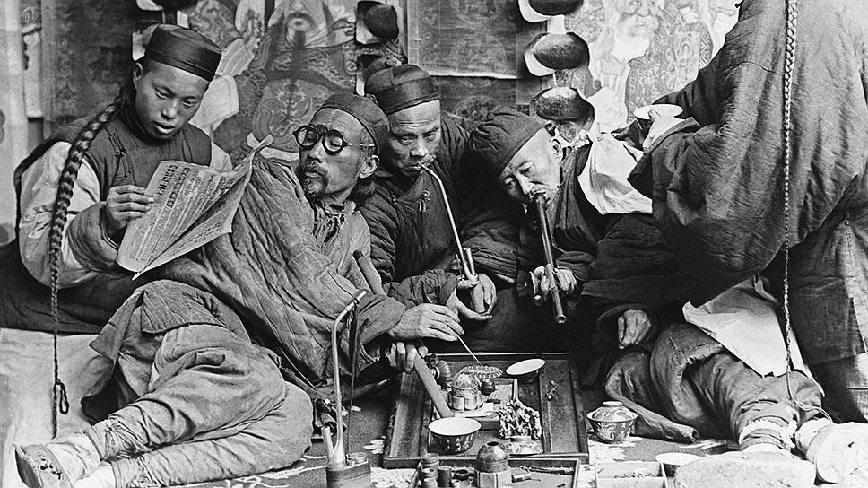
Употребление опиума

Slide 7
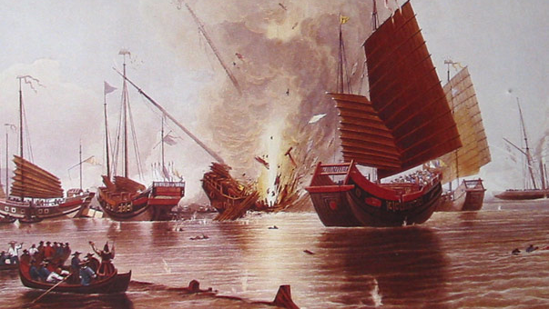
1840-1842 гг. – Первая Опиумная война

Slide 8
Итоги войны
Китай был открыт для английской торговли
Англичане получили широкие торговые привилегии
На английские товары устанавливались низкие таможенные пошлины
Китай выплачивал Англии огромную контрибуцию и уступал ей остров Сянган (Гонконг)
Англичане получили право неподсудности китайскому суду и законам

Slide 9
2. Народные восстания и попытки реформ

Slide 10
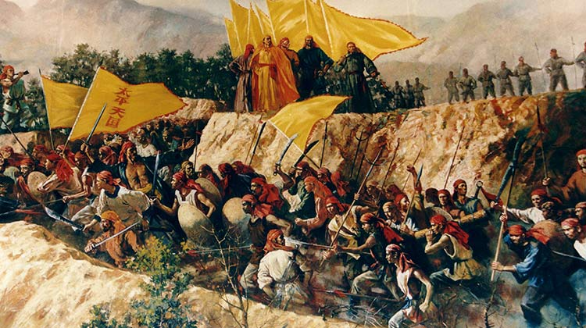
Восстание 1850-1864 гг.
Было вызвано поражением в Первой Опиумной войне и дальнейших обострений социальных и экономических противоречий
В ходе восстания было провозглашено «Небесное государство великого благоденствия», или «Тайпин тяньго». Поэтому крестьянская война вошла в историю под названием Тайпинского восстания. С

Slide 11
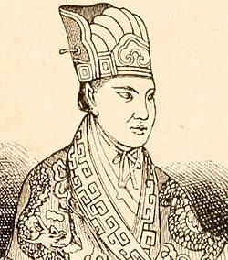
Хун Сюцюань
Лидер восстания тайпинов. В 1851 г. Хун Сюцюань был провозглашен императором государства тайпинов

Slide 12
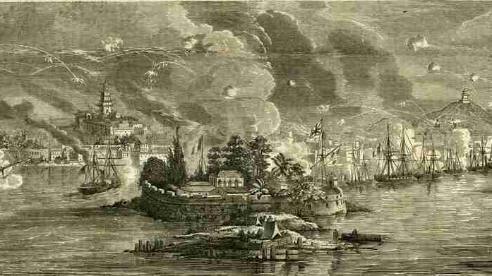
1856-1860 гг. – Вторая опиумная война

Slide 13
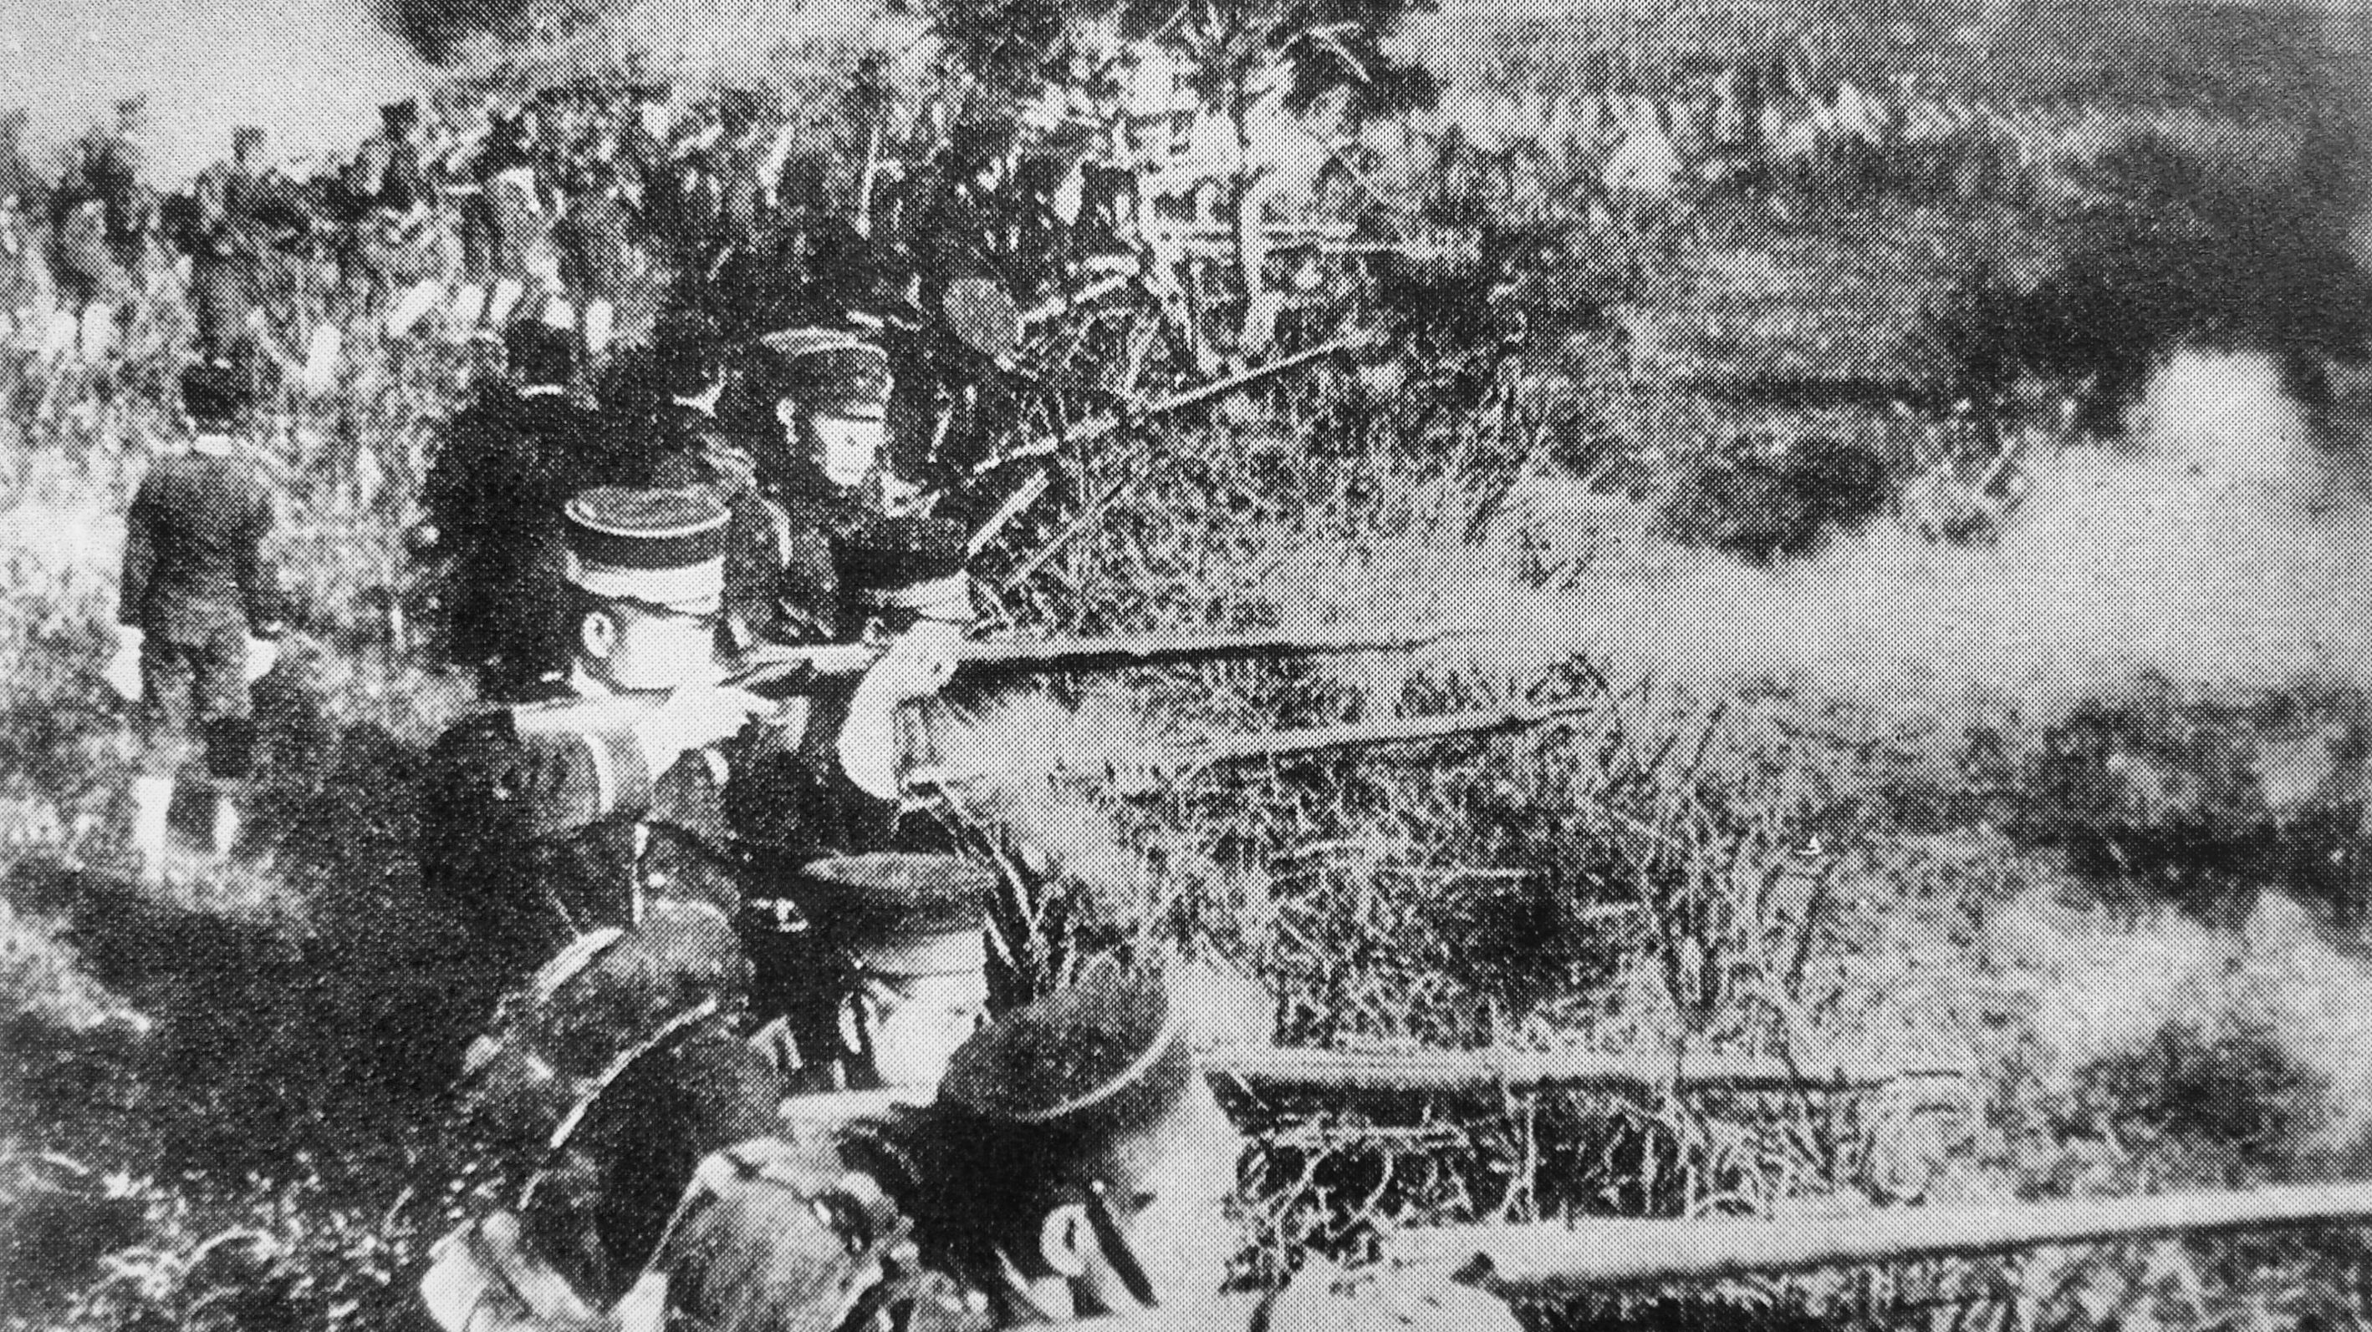
Китайско-Японская война 1894-1895 гг.

Slide 14
Последствия внешней агрессии
Китай был поделен на сферы влияния между западными странами
Цинскому правительству навязывались неравноправные соглашения, по которым каждая из держав получала особые права и привилегии в том или ином районе Китая
Бесцеремонное вмешательство иностранцев вызвало волну патриотических настроений среди различных слоев китайского обшества
Часть феодальной знати выступила за укрепление страны путем проведения реформ по японскому образцу

Slide 15
«100 дней реформ»
Период в истории Китая (летом 1898 г.), когда под руководством Кан Ювэя осуществлялись широкие реформы в стране
За это время были изданы указы о поощрении ремесел, наук и сельского хозяйства, строительстве железных дорог
Об открытии университета, о сокращении чиновников и маньчжурской армии
Вооруженные силы начали формировать по европейскому образцу.

Slide 16
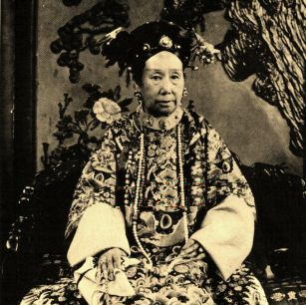
Цыси
вдовствующая Великая императрица цинского Китая, с 1861 по 1908 сосредоточившая в своих руках верховную власть. С помощью маньчжурской гвардии они осуществили переворот. Император был арестован, реформаторы схвачены и казнены, а указы о реформах отменены.

Slide 17
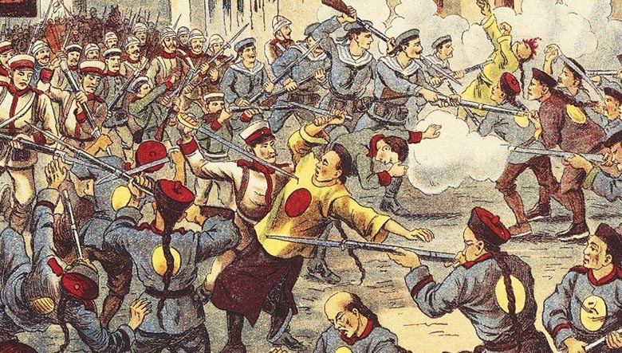
1899 г. – восстание Ихэтуаней

Slide 18
3. Сунь Ятсен и революция 1911-1913 гг.

Slide 19
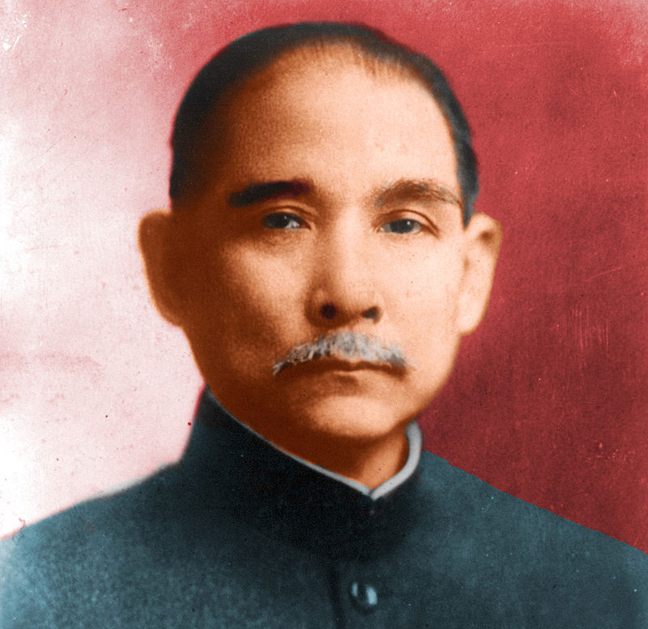
Сунь Ятсен
китайский революционер, основатель партии Гоминьдан.
Он отказался от идеи конституционной монархии и выдвинул свои знаменитые «три народных принципа»:
свержение маньчжурского господства, -
учреждение республики
народное благоденствие.

Slide 20
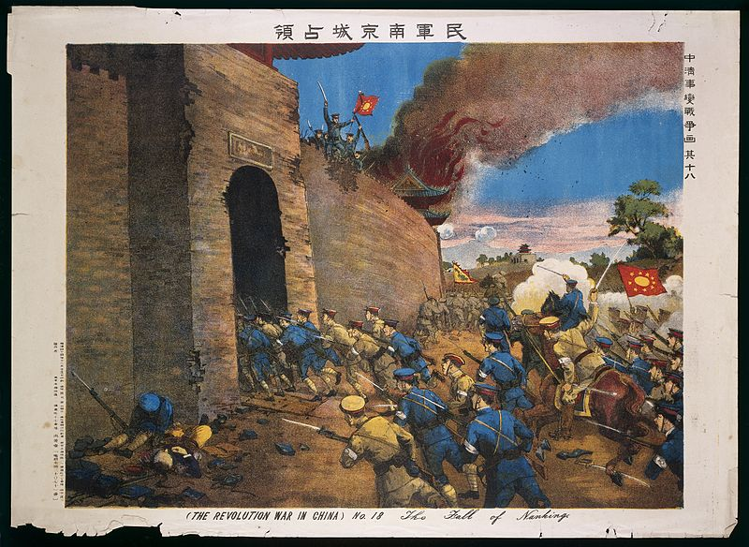
Октябрь 1911 г. – начало Синьхайской революции

Slide 21
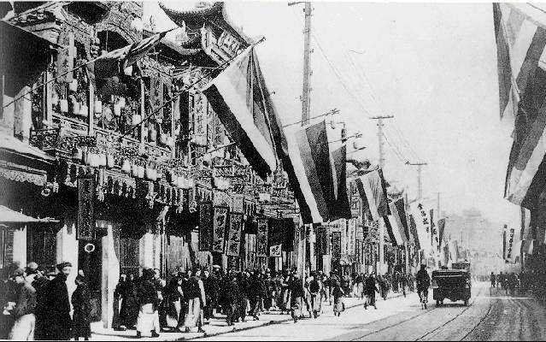
1 января 1912 г. – провозглашение республики

Slide 22
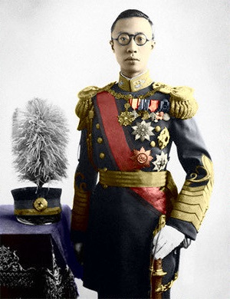
12 февраля 1912 г. – отречение последнего китайского императора Пу И

Slide 23
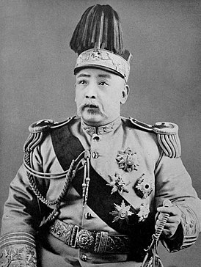
Юань Шикай
Известен в китайской истории как авторитарный правитель, опиравшийся на военную диктатуру, а также как президент с широкими полномочиями (1912—1915) и самопровозглашённый император (1916).

Slide 24
4. Развитие культуры

Slide 25
Основные положения
В конце XIX в. в Китай начало проникать западное влияние
Передовые представители китайской интеллигенции изучали достижения европейской науки и культуры, стремились совместить древнекитайскую философию с современной западной общественной мыслью
Большое внимание они уделяли системе образования, занимались распространением грамотности, особенно среди молодежи
Важную роль в становлении новой культуры сыграло утверждение в начале XX в. нового литературного языка байхуа, основанного на разговорной речи и понятного для простого народа

Slide 26
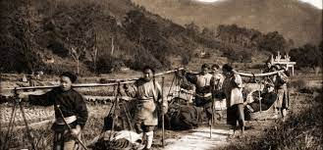

Slide 27
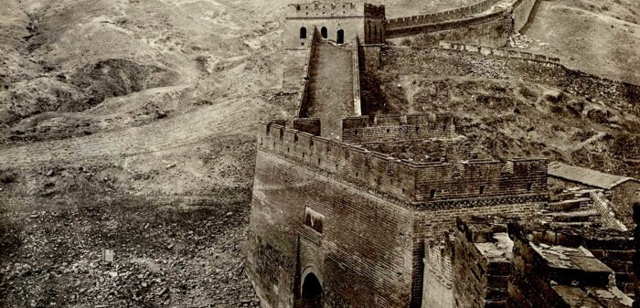

Slide 28
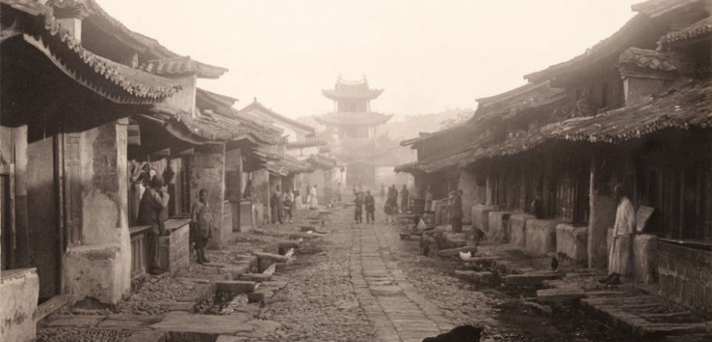

Slide 29
Контроль знаний

Slide 30
Домашнее задание

Slide 31

Тест, д/з, отметки, онлайн-урок

